Slide 1
KO SE ZMRAČI
STANKA RAKAR, SABINA KERMC, ANJA SMOLEJ, TINA KRAMAR,

Slide 2

DANES ČEZ DAN IMAŠ SAMO ENO NALOGO, POTEM PA SI MALO PROST.
ZVEČER PA TE ČAKAJO ZANIMIVE NALOGE.
ŠE NAVODILO:
V SPODNJEM KOTU SE POJAVI ZVEZDICA. KO PREBEREŠ, JO KLIKNI, DA SE PREMAKNEŠ NA NOVO STRAN. ČE ZVEZDICE NI, MALO POČAKAJ ALI PA UPOŠTEVAJ DRUGO NAVODILO.

Slide 3
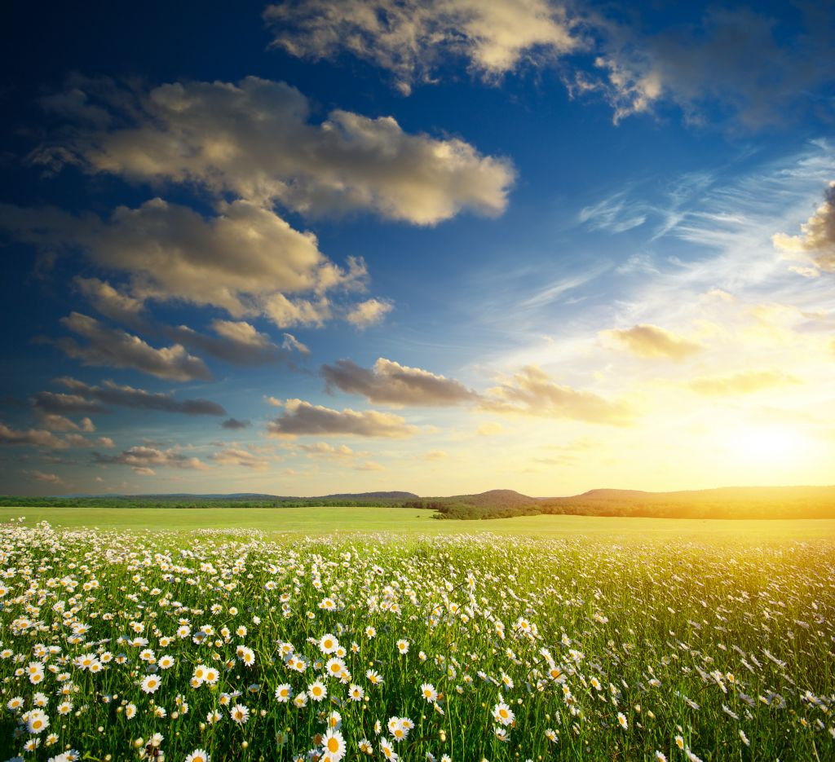
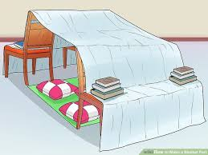
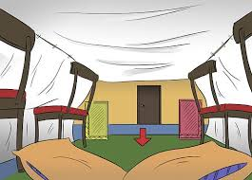
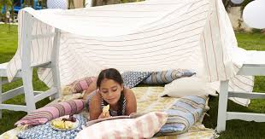
DNEVNA NALOGA
ČEZ DAN SI POSTAVI IN SI PRIPRAVI POSEBNO LEŽIŠČE, KJER BOŠ ZVEČER OPRAVIL NEKAJ NALOG.
LAHKO UPORABIŠ:
DEKE,
NAPIHLJIVO BLAZINO,
METLO,
STOLE,
ŠOTORČEK …
… KARKOLI.
ČE TI BODO STRAŠI DOVOLILI, LAHKO POTEM TUDI CELO NOČ SPIŠ TUKAJ NAMESTO V POSTELJI.
PAZI, DA BOŠ IMEL ODPRTINO ZA ZRAK!

Slide 4
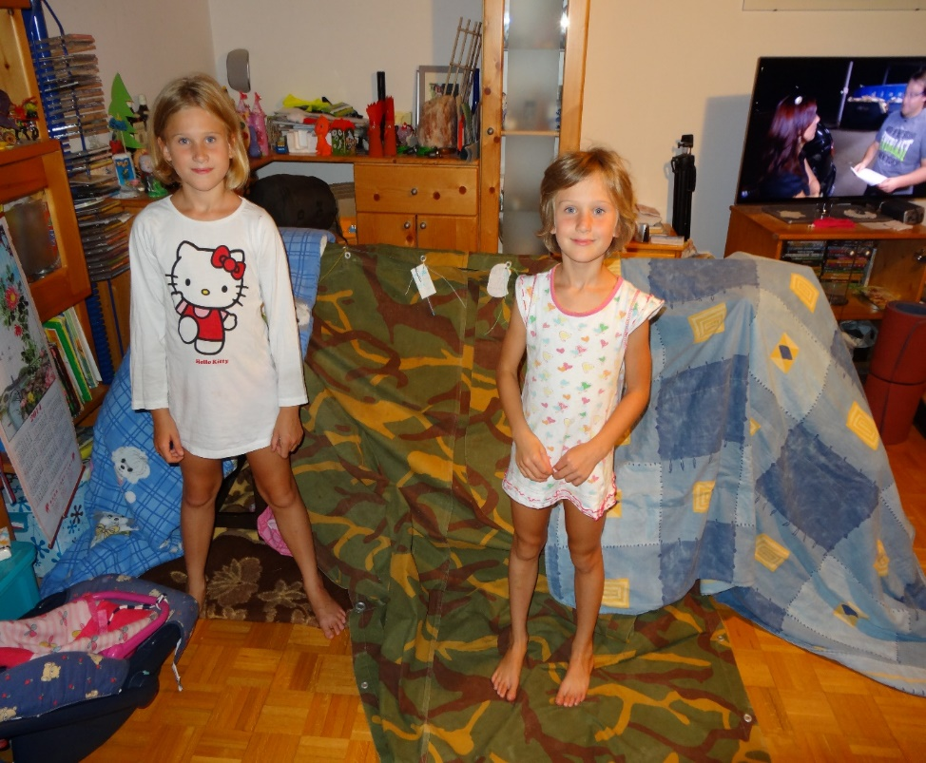
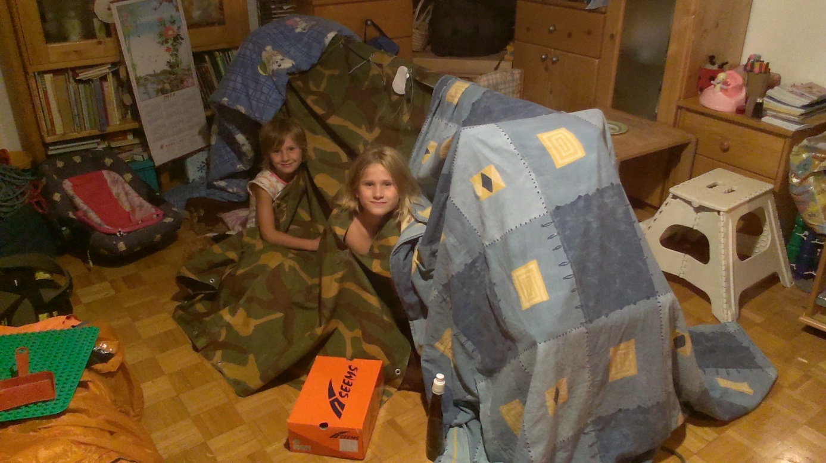
MANCA IN TINKA STA BILI ŠE MAJHNI, KO SMO POSTAVILI ŠOTOR V DNEVNI SOBI.
ŠOTOR JE ZA CEL
TEDEN POSTAL NJUNA POSTELJA.

Slide 5
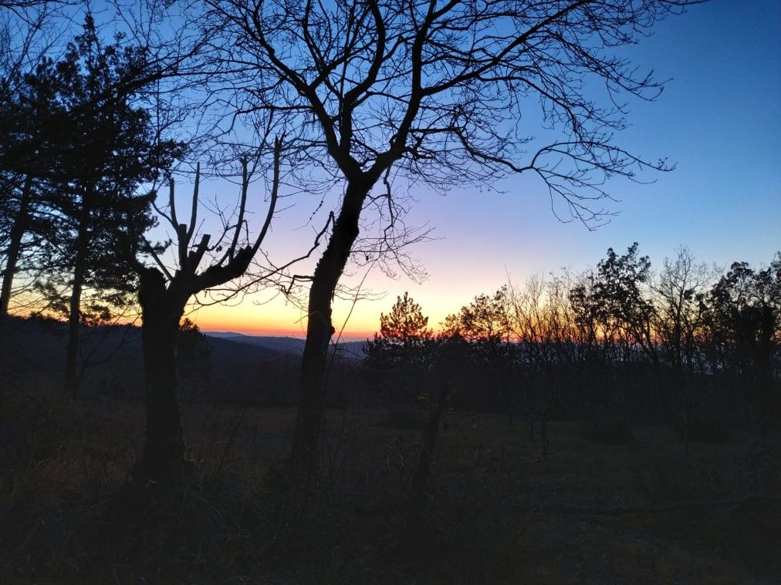
NASLEDNJE NALOGE ZAČNI OPRAVLJATI, KO SE ŽE MALO ZVEČERI.
UPAM, DA TI BODO STARŠI DOVOLILI, DA BOŠ DANES MALO DLJE POKONCI.
ČEZ DAN PA ŠOTOR LAHKO IZKORISTIŠ ZA IGRO ALI PA POVABIŠ OSTALE DRUŽINSKE ČLANE K DRUŽABNIM IGRAM, PARTIJI KART ALI DRUŽENJU.

Slide 6

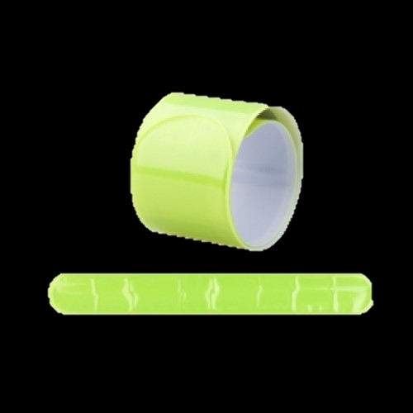
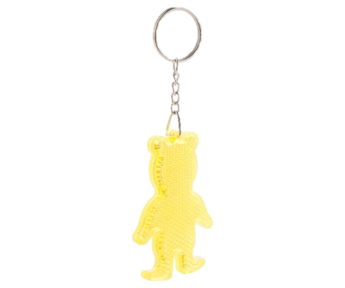
NAJPREJ SE DOBRO OBLECI.
VZEMI LUČKO IN POJDI NA SPREHOD V TEMI.
LAHKO GREŠ TUDI SAMO NA BALKON ALI DVORIŠČE NA SVEŽI ZRAK.
S SEBOJ VZEMI SVETLOBNA TELESA, KI JIH IMAŠ:
RUMENO RUTKO
KRESNIČKO
ODSEVNIK, ODSEVNI TRAK
OPAZUJ, KAKO SE V TEMI VIDIJO SVETLOBNA TELESA.

Slide 7
NALOGA ZA SPOZNAVANJE OKOLJA IN ŠE KAJ
POGLEJ V NEBO. KAJ VIDIŠ?
OCENI: KAJ MISLIŠ, KOLIKO ZVEZD JE NA NEBU?
ŠTEJ ZVEZDE, DO KOLIKO LAHKO ŠTEJEŠ?
KAJ VSE SO ZVEZDE NA NEBU NARISALE? ALI NAJDEŠ KAKŠNO ŽIVAL, ČRKO, ŠTEVILKO, TOČKO, RAVNO, KRIVO ČRTO?
ZAPRI OČI IN POSLUŠAJ ZVOKE. KAJ SLIŠIŠ?
KO PONOČI POGLEDAŠ V JASNO NEBO, VIDIŠ VESOLJE.
VESOLJE JE POVSOD OKOLI NAS.
ČE TE ZANIMA ŠE KAJ O VESOLJU, ZVEZDAH IN LUNI, LAHKO KLIKNEŠ NA ZELENO BESEDO, KO PRIDEŠ DOMOV. NAŠEL BOŠ NEKAJ ZA NAJBOLJ RADOVEDNE …
ČE PA TE VESOLJE NE ZANIMA PREVEČ, KLIKNI NA ZVEZDICO.

Slide 8
O VESOLJU
POGLEJ FOTOGRAFIJE IN POKAŽI NA SONCE.
V VESOLJU SE VSE PREMIKA.
ZEMLJA KROŽI OKOLI SONCA.
LUNA KROŽI OKOLI ZEMLJE.
PA TUDI SONCE SE VRTI. SONCE JE NAŠA ZVEZDA.

Slide 9
O OSONČJU
OSONČJE JE NAŠA VESOLJSKA DRUŽINA
V VESOLJU JE VELIKO ZVEZD – VEČ KOT JE ZRNC PESKA NA VSEH OBALAH SVETA.
ENA OD ZVEZD JE SONCE. OKOLI NJEGA KROŽIJO PLANETI KOT NA NEKAKŠNEM VRTILJAKU.
TUDI MI SMO DEL VESOLJA.
REČEMO MU TUDI MODRI PLANET.
KAKO SE IMENUJE PLANET, NA KATEREM ŽIVIMO?

Slide 10
NEKAJ O DALJNOGLEDU
PRED MNOGIMI LETI SO ODKRILI
DALJNOGLED.
ŽIVIMO NA PLANETU ZEMLJA. PONOČI LAHKO OPAZUJEMO VESOLJE, ČE POGLEDAMO
V JASNO NEBO.
KAJ VIDIMO?
KAJ PA OPAZIMO PODNEVI?
VČASIH SO LJUDJE OPAZOVALI NEBO LE Z OČMI, ZATO O VESOLJU NISO VEDELI VELIKO.
DALJNOGLED
JE NAPRAVA, S KATERO VIDIMO DLJE IN BOLJE.
ITALIJANSKI UČENJAK GALILEO GALILEJ JE PRED ŠTIRISTO LETI PRVI Z DALJNOGLEDOM POGLEDAL V NEBO IN TAM ODKRIL VELIKO PREJ NEZNANIH REČI.

Slide 11
GALILEJO GALILEJ
→ PRVI JE VIDEL GORE NA LUNI. PREJ SO UČENJAKI MISLILI, DA JE LUNA IZ KRISTALA.
S SVOJIM DALJNOGLEDOM JE ODKRIL ZELO VELIKO ŠIBKIH ZVEZD, KI JIH PRED NJIM NI ŠE NIHČE VIDEL. Z OČMI NAMREČ NE MOREMO VIDETI VSEH ZVEZD. VIDIMO LE NAJSVETLEJŠE.
→ OPAZIL JE, DA IMAJO TUDI DRUGI PLANETI LUNE.
NA SONCU JE ODKRIL TEMNE PEGE, KI SO JIH UČENJAKI RAZLOŽILI ŠELE MNOGO LET POZNEJE.
GALILEJU NEKATERI NISO VERJELI, DA JE VSE TO RES VIDEL NA NEBU. V NJEGOVEM ČASU SI ŠTEVILNI LJUDJE SPLOH NISO UPALI POGLEDATI SKOZI DALJNOGLED.
→ MISLILI SO, DA GRE ZA ČAROVNIJO.
TUDI TI LAHKO OPAZUJEŠ NEBO Z DALJNOGLEDOM.
PRI TEM NAJ TI POMAGAJO STARŠI ALI UČITELJI.
PAZI! NIKOLI Z DALJNOGLEDOM NE SMEŠ POGLEDAT V SONCE, KER LAHKO OSLEPIŠ!

Slide 12
VESOLJSKI NALOGI
UPAM, DA SI IZVEDEL KAJ NOVEGA IN ZANIMIVEGA O VESOLJU.
ČAKATA TE ŠE DVE ZABAVNI VESOLJSKI NALOGI. KLIKNI NA NALOGO, KI BI JO RAD REŠIL:
POT NA JUPITER
MARSOVCI
ČE SI JU ŽE REŠIL ALI PA JU NE BI REŠEVAL, KLIKNI NA ZVEZDICO.

Slide 13
KO REŠIŠ NALOGO, KLIKNI NA

Slide 14
KO REŠIŠ NALOGO, KLIKNI NA

Slide 15

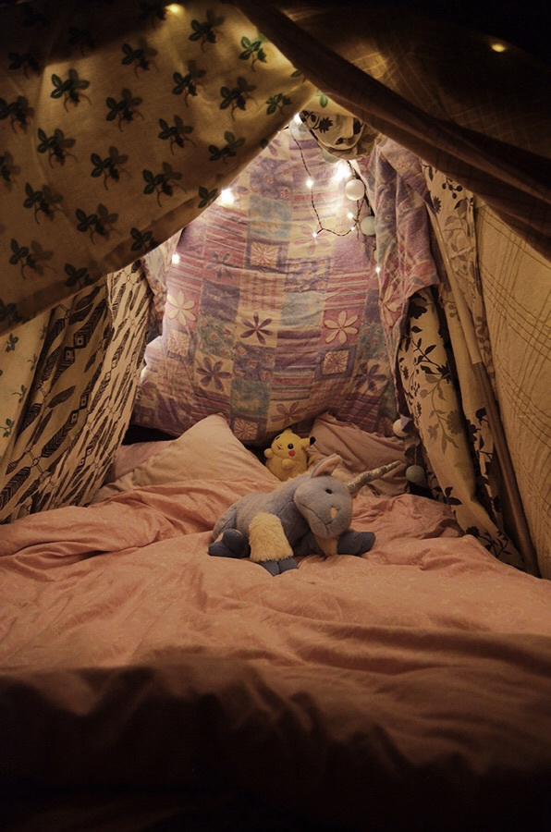
GLASBENA NALOGA
KER SI SE PRAVKAR VRNIL DOMOV, SE NAJPREJ MALO SPROSTI.
NA POSEBNEM LEŽIŠČU V ŠOTORU, KI SI GA PRIPRAVIL, POSLUŠAJ POSNETEK, KI GA JE NAPISAL SKLADATELJ WOLFGANG AMADEUS MOZART.
NASLOV JE MALA NOČNA SKLADBA.
POSLUŠAL BOŠ 2. STAVEK (KLIKNI).
KAKO SI SE POČUTIL MED POSLUŠANJEM?

Slide 16
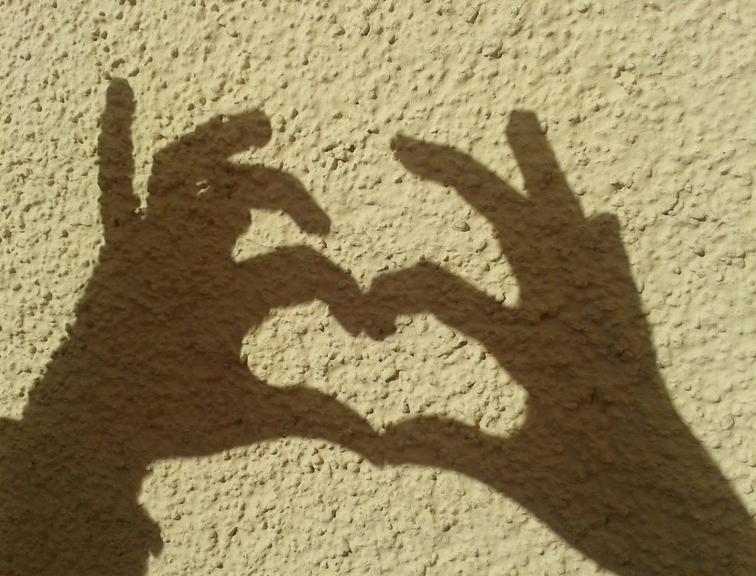
NALOGA ZA MATEMATIKO, SLOVENŠČINO IN ŠE KAJ
ZDAJ UGASNI LUČ IN VZEMI SVETILKO.
OD DALEČ Z NJO PIŠI PO STENI.
    PROSI NEKOGA, NAJ TI POVE RAČUN POŠTEVANKE. Z LUČKO ZAPIŠI REZULTAT.
PIŠI PISANE ČRKE.
NEKDO NAJ UGIBA, KAJ SI NAPISAL.
LAHKO SE ŠE ZAMENJATE. NEKDO PIŠE, TI UGIBAŠ.
POSKUSI DELATI SENCE.
POTREBUJEŠ: TEMO, LUČKO IN ROKE. POGLEJ!
KLIKNI NA FOTOGRAFIJO IN VIDEL BOŠ ŠE NEKAJ PREDLOGOV ZA SENCE!

Slide 17
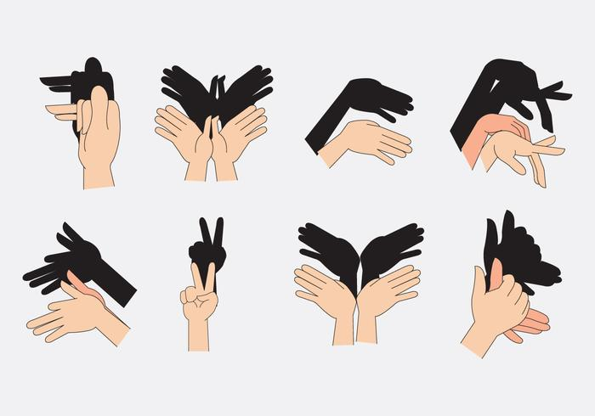

TUDI PRI SENCAH SE LAHKO POIGRAŠ S ČRKAMI IN ŠTEVILKAMI.

Slide 18

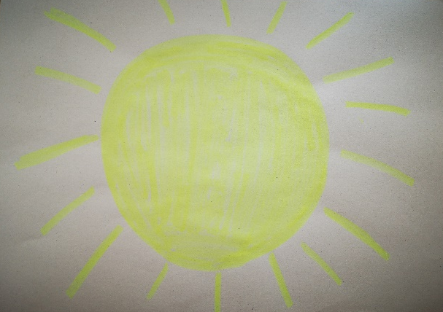

NALOGA ZA ANGLEŠČINO
PRI ANGLEŠČINI SE BOMO IGRALI IGRICO DAY – NIGHT.
KAJ POTREBUJEŠ ZA IGRO?
KLIKNI NA ZVOČNIK IN POSLUŠAJ NAVODILO.
POMOČ V SLIKI:
DAY
NIGHT
KARTONČEK - DAN
KARTONČEK - NOČ
KO BOŠ POSLUŠAL POSNETEK DO KONCA, KLIKNI NA

Slide 19
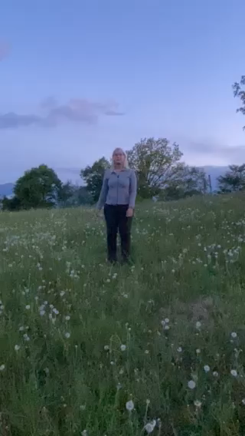
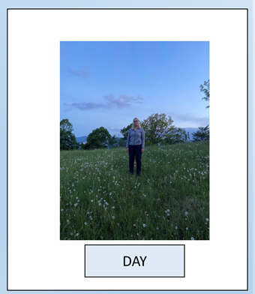
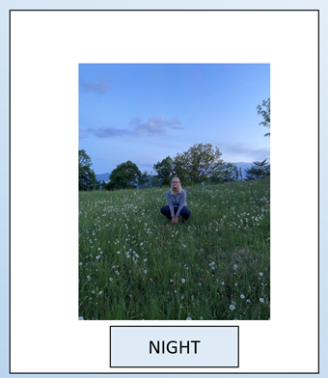
NAVODILO ZA IGRO PA SI POSLUŠAJ NA TEMLE ZVOČNIKU
KAKO SE IGRA, SI LAHKO OGLEDAŠ TUDI NA TEMLE
VIDEOPOSNETKU.
POMOČ V SLIKI:
KO SLIŠITE BESEDO DAY, STOJITE.
KO ZASLIŠITE BESEDO NIGHT, POČEPNETE.
LAŽJO RAZLIČICO IGRE LAHKO IGRAŠ OB MOJEM POSNETKU.
KLIKNI:
KO SE NAIGRAŠ, KLIKNI NA

Slide 20

NALOGA ZA ŠPORT
PRED SPANJEM JE ČAS ŠE ZA MALO TELOVADBE. KER JE ŽE POZNA URA, SO TAKE VAJE, DA TI BODO POMAGALE, DA SE UMIRIŠ. IZBERI SI 5 VAJ IN JIH NAREDI.
ZRAVEN LAHKO POSLUŠAŠ UMIRJENO GLASBO:
https://www.youtube.com/watch?v=1ZYbU82GVz4

Slide 21
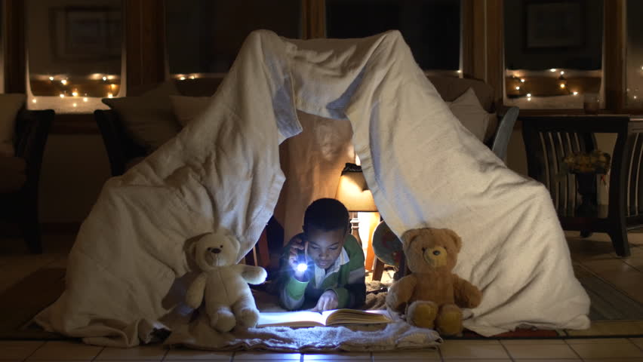
BRALNA NALOGA
NA SVOJEM POSEBNEM LEŽIŠČU LAHKO ŠE MALO BEREŠ SKUPAJ Z DRUGIMI DRUŽINSKIMI ČLANI.
UGASNI LUČ IN BERI SAMO Z LUČKO.
AMPAK NE BERI PREDOLGO, KER TO NI DOBRO ZA TVOJE OČI.

Slide 22
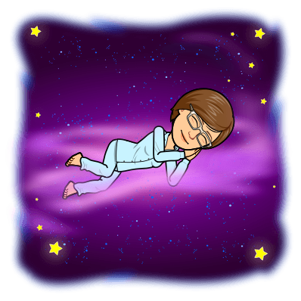
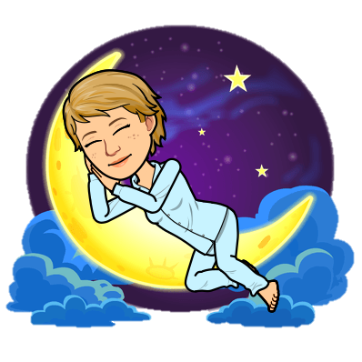
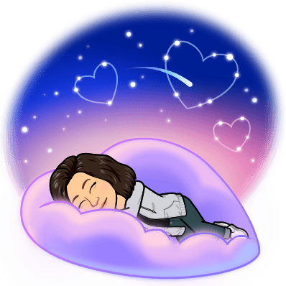
TAKO.
NALOGE SO KONČANE.
ČAS JE ZA PRAVLJICO ZA LAHKO NOČ.
DOBRO SE NASPI IN SE SPOČIJ.
JUTRI TE ČAKA SPET EN SUPER DAN. UČITELJICE TI ŽELIMO
LAHKO NOČ IN LEPE SANJE!

Slide 23

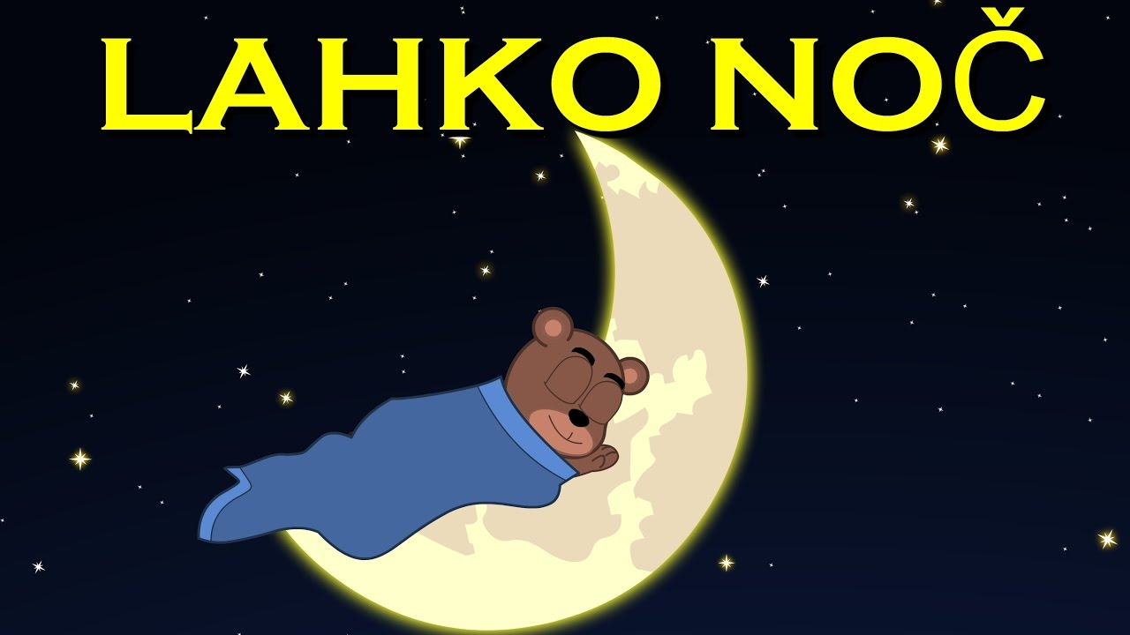
ZA LAHKO NOČ POSLUŠAJ PRAVLJICO
ZVEZDICA ZASPANKA.
.
STARŠI
KLIK
ZA POSLUŠANJE PRAVLJICE KLIKNI NA KNJIGO.

Slide 24
- NE ŠE SPAT!
STARŠI PA
LEPO VAS PROSIMO ZA ENO FOTOGRAFIJO DANAŠNJEGA VEČERA.
SEDAJ STE SI PA TUDI VI ZASLUŽILI POČITEK.
LAHKO NOČ!
.

